Slide 1
ΜΑΘΗΜΑ 3^{Ο}
ΠΑΡΑΓΩΓΗ ΤΗΣ ΕΠΙΧΕΙΡΗΣΗΣ

Slide 2


Μέσο και οριακό προϊόν

Slide 3
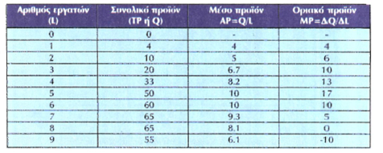
Μέσο και οριακό προϊόν

Slide 4
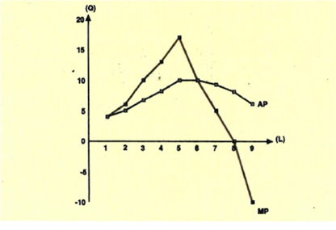
Μέσο και οριακό προϊόν

Slide 5
Ο νόμος της φθίνουσας ή μη ανάλογης απόδοσης
Ο νόμος της φθίνουσας ή μη ανάλογης απόδοσης δηλώνει ότι στη βραχυχρόνια περίοδο παραγωγής, δηλαδή στην περίοδο που υπάρχει ένας τουλάχιστον σταθερός παραγωγικός συντελεστής, υπάρχει ένα σημείο μέχρι το οποίο η διαδοχική προσθήκη ίσων μονάδων του μεταβλητού συντελεστή δίνει συνεχώς μεγαλύτερες αυξήσεις στο συνολικό προϊόν.
Πέρα από το σημείο αυτό κάθε διαδοχική ίση αύξηση του μεταβλητού συντελεστή θα δίνει όλο και μικρότερες αυξήσεις στο συνολικό προϊόν, δηλαδή, το οριακό προϊόν του μεταβλητού συντελεστή αρχικά αυξάνεται και μετά μειώνεται

Slide 6
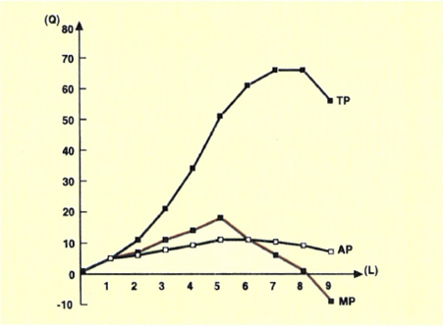
Ο νόμος της φθίνουσας ή μη ανάλογης απόδοσης

Slide 7
Ο νόμος της φθίνουσας ή μη ανάλογης απόδοσης
Παρατηρούμε τα εξής:
(i) Όταν το οριακό προϊόν μειώνεται, δεν αρχίζει συγχρόνως να μειώνεται και το συνολικό προϊόν. Αντίθετα, συνεχίζει να αυξάνεται, αλλά με φθίνοντες ρυθμούς,
(ii) Όταν το οριακό προϊόν γίνεται μηδέν, το συνολικό προϊόν αποκτά τη μέγιστη τιμή του. Αν όμως εξακολουθεί να αυξάνεται η ποσότητα του μεταβλητού συντελεστή, τότε το οριακό προϊόν λαμβάνει αρνητικές τιμές και το συνολικό προϊόν μειώνεται. Στο παράδειγμά μας αυτό συμβαίνει στον ένατο εργάτη,
(iii) Η καμπύλη του οριακού προϊόντος τέμνει πάντοτε την καμπύλη του μέσου προϊόντος από πάνω προς τα κάτω στη μέγιστη τιμή του. Στο παράδειγμα μας αυτό συμβαίνει στον έκτο εργάτη.

Slide 8
Ο νόμος της φθίνουσας ή μη ανάλογης απόδοσης
(iv)Το μέσο προϊόν στη συνέχεια μειώνεται. Αυτό οφείλεται στην παρακάτω σημαντική σχέση ανάμεσα στο μέσο και οριακό προϊόν. Όταν το οριακό προϊόν είναι μεγαλύτερο από το μέσο, το μέσο προϊόν αυξάνεται με την αύξηση της εργασίας, ενώ, όταν το οριακό προϊόν είναι μικρότερο από το μέσο, το μέσο προϊόν μειώνεται με την αύξηση της εργασίας.
(v) Οι μεταβολές του μέσου προϊόντος είναι μικρότερες από αυτές του οριακού. Αυτό οφείλεται στο ότι το μέσο προϊόν ως μέσος όρος επηρεάζεται και από τις προηγούμενες μονάδες του μεταβλητού συντελεστή (εργασίας) και του προϊόντος, ενώ το οριακό προϊόν μόνον από την τελευταία μεταβολή του μεταβλητού συντελεστή και του προϊόντος.

Slide 9
Η επίδραση της μεταβολής της τεχνολογίας στην παραγωγή
Αν η τεχνολογία μεταβληθεί, τότε έχουμε μεταβολή και στη συνάρτηση παραγωγής.
Αν έχουμε βελτίωση της τεχνολογίας σ' ένα αγαθό, τότε με τις ίδιες ποσότητες παραγωγικών συντελεστών αυξάνεται η παραγόμενη ποσότητα, ενώ, αν έχουμε χειροτέρευση, η παραγόμενη ποσότητα μειώνεται

Slide 10
Το κόστος παραγωγής στη βραχυχρόνια περίοδο
Η σχέση μεταξύ των παραγόμενων ποσοτήτων και των χρηματικών δαπανών της επιχείρησης ονομάζεται συνάρτηση κόστους.
Για την ανάλυσή της είναι απαραίτητο να είναι γνωστή η τιμή απόκτησης κάθε συντελεστή, ώστε να μπορεί να υπολογίσει η επιχείρηση το κόστος της.
Το συνολικό βραχυχρόνιο κόστος μιας επιχείρησης προκύπτει από την σχέση:
Συνολικό κόστος = Σταθερό Κόστος + Μεταβλητό Κόστος
TC = FC + VC

Slide 11
Καμπύλες κόστους στη βραχυχρόνια περίοδο
Η συνάρτηση κόστους εκφράζει τη σχέση ανάμεσα στο κόστος παραγωγής ενός προϊόντος και στην παραγόμενη ποσότητα. Στη βραχυχρόνια περίοδο έχουμε τις συναρτήσεις του συνολικού κόστους (Total Cost, TC), του μεταβλητού κόστους (Variable Cost, VC) και του σταθερού κόστους (Fixed Cost, FC)
Παράδειγμα: Μια επιχείρηση έχει ορισμένες πάγιες εγκαταστάσεις, κτίρια και μηχανές, που αποτελούν τους σταθερούς συντελεστές. Για την παραγωγή χρησιμοποιεί πρώτες ύλες και εργασία, που αποτελούν τους μεταβλητούς συντελεστές. Η δαπάνη για πρώτη ύλη ανά μονάδα προϊόντος είναι 100 ευρώ. Η αμοιβή κάθε εργάτη είναι 1000 ευρώ. Το σταθερό κόστος είναι 4000 ευρώ.

